Slide 1
ŠRILANKA
இலங்கை ஜனநாயக சமத்துவ குடியரசு

Slide 2
OSNOVNI PODATKI:
URADNO IME:
Demokratična in socialistična republika Šrilanka
JEZIK:
Singalščina
VELIKOST:
65 610 km2
glavno mesto

Slide 3
PREBIVALSTVO:
17 541 000
VERA:
Budizem
Hinduizem
Krščanstvo
Islam
DENARNA ENOTA:
šrilanška rupija
BUDA

Slide 4
ZASTAVA & GRB
ZASTAVA: na rdečem ozadju z rumeno obrobo je upodobljen zlat lev, ki v desnici nosi sabljo, na robovih so listi drevesa BO obrnjeni navznoter, dve črti na robu – zelena,oranžna- predstavljata manjšinske etične skupine.
GRB: prav tako lev z mečem pravice, na vrhu je nacjonalni cvet, okoli pa je snop riža (blaginja)

Slide 5
LEGA:
v tropskem pasu
otoška država
v južni Aziji
na koncu Dekantskega polotoka
ob Arabskem morju in Indijskem oceanu
od držav je najbližja
Indija (30 km)

Slide 6
POVRŠJE:
ozemlje na JZ je vlažno in rodovitno
na S in V je bolj suho
gozdovi hitro izginjajo
le še 25% otoka prekriva naravno tropsko rastlinstvo

Slide 7
NAJVIŠJA TOČKA:
Pidurutalagala – 2524m
REKE:
Mahaweli
Kala
Aruvi

Slide 8
PODNEBJE:
tropsko
monsunsko
zaradi bližine ekvatorja ni letnih časov
z visokimi temperaturami skozi vse leto
deževje je neredno
temperature od 25- 30 stopinj C
izrazit vpliv monsunov

Slide 9
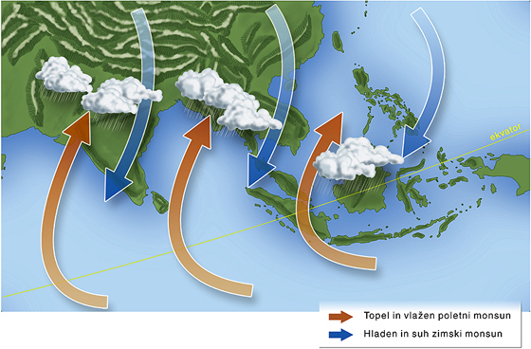
MONSUNI:
v časih monsunov je vlažnost velika
POLETNI MONSUN: med aprilom in oktobrom, veter piha iznad morja, zelo hladen, vlažen in prinaša deževje
ZIMSKI MONSUN:piha s Himalaje proti morju in je zelo suh, veliko manj vlage
velika nevarnost poplav zaradi katerih so večkrat tudi smrtne žrtve

Slide 10
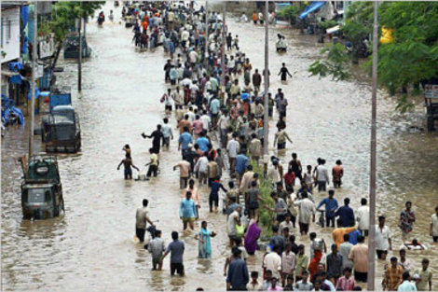
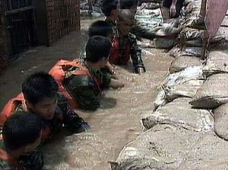
NEVARNOST MONSUNOV- POPLAVE

Slide 11
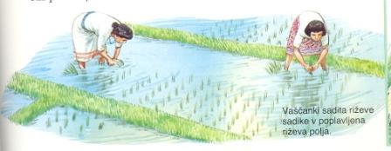
MONSUNSKO DEŽEVJE PA IMA TUDI DOBRO STRAN
nekateri pa začetke monsunskega deževja proslavljajo saj to pomeni konec sušnega obdobja
poplave njiv izkoristijo da v tem času nasadijo kulturne rastline

Slide 12
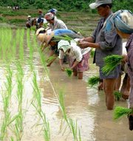
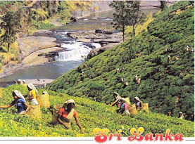
GOSPODARSTVO
kljub dolgoletni državljanski vojni se je gospodarstvo po osamosvojitvi razvijalo razmeramo uspešno
KMETIJSTVO:
zavzema 13,6% površine
pašnjiki, njive
najpomembnejši pridelki: čaj, riž, kokosovi orehi, kavčuk, sladkorni trst, povrtnine in raznoliko tropsko sadje

Slide 13
INDUSTRIJA:
ni preveč razvita
ni naravnih bogastev razen draguljev in grafita
TURIZEM:
dokaj razvito
politični prepiri so začeli odvračati ljudi za ogled te zanimive dežele
RIBIŠTVO: zelo pomembno za prehrano ljudi
PROMET:cest je 11.650 kilometrov

Slide 14
RAZDELITEV:
Severna provinca
Severno zahodna provinca
Severna centralna provinca
Vzhodna provinca
Centralna provinca
Uva provinca
Provinca Sabaragamuwa
Zahodna provinca
Južna provinca
1
3
2
4
5
8
6
7
9

Slide 15
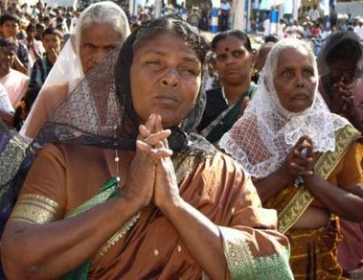
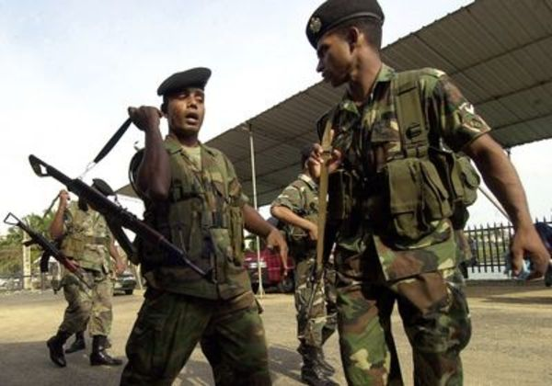
LJUDJE in STARA NASPROTJA
Singalci in Tamilci imajo nasprotja , ki imajo korenine daleč v zgodovini
naroda sta sprta zaradi politične prihodnosti Šrilanke
v boju za neodvisnost Tamilci bogosto izvajajo teroristične napade v katerih so žrtve predvsem civilisti
večina prebivalcev izvira iz Indije
NARODI:
Singalci
Tamilci
TAMILSKI »TIGRI«

Slide 16
ZGODOVINA:
v zgodovini Šrilanke so se ves čas menjavala obdobja miru in obdobja sporov ter nemirov
1972
Republika
Šrilanka
1802
razglasitev kronske
kolinije = CEJLON
1978
Demokratična in
Socialistična
republika Šrilanka

Slide 17
TO BI BILO VSE.
VIRI:
Internet
Knjiga: Južna in jugovzhodna Azija

